Slide 1

Accessibility: Пользователи с НЕограниченными возможностями
Ковтун Анна
Arcadia
anna.kovtun@arcadia.spb.ru

Slide 2




О себе
Quality engineer
2015
2016
UX/UI Designer
Ковтун Анна
Arcadia
anna.kovtun@arcadia.spb.ru

Slide 3
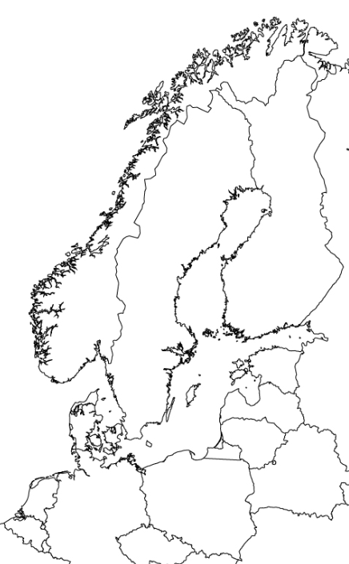
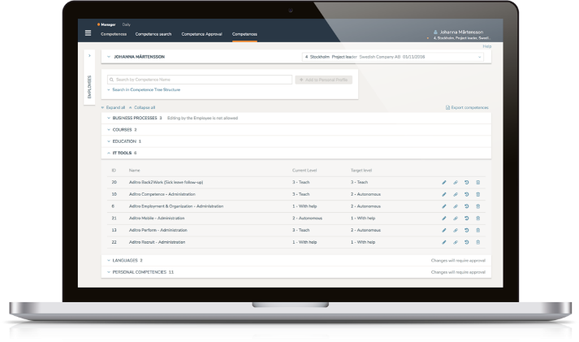
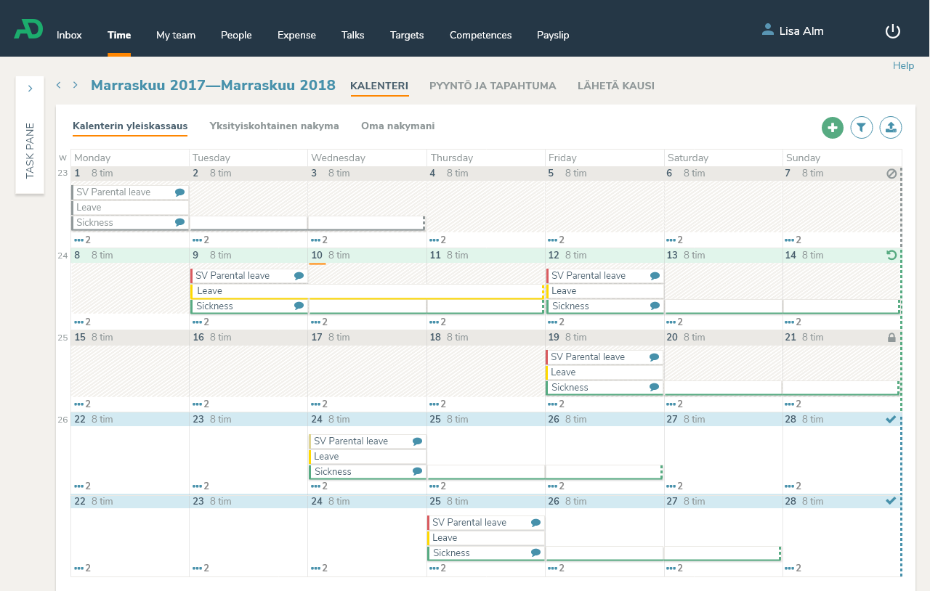
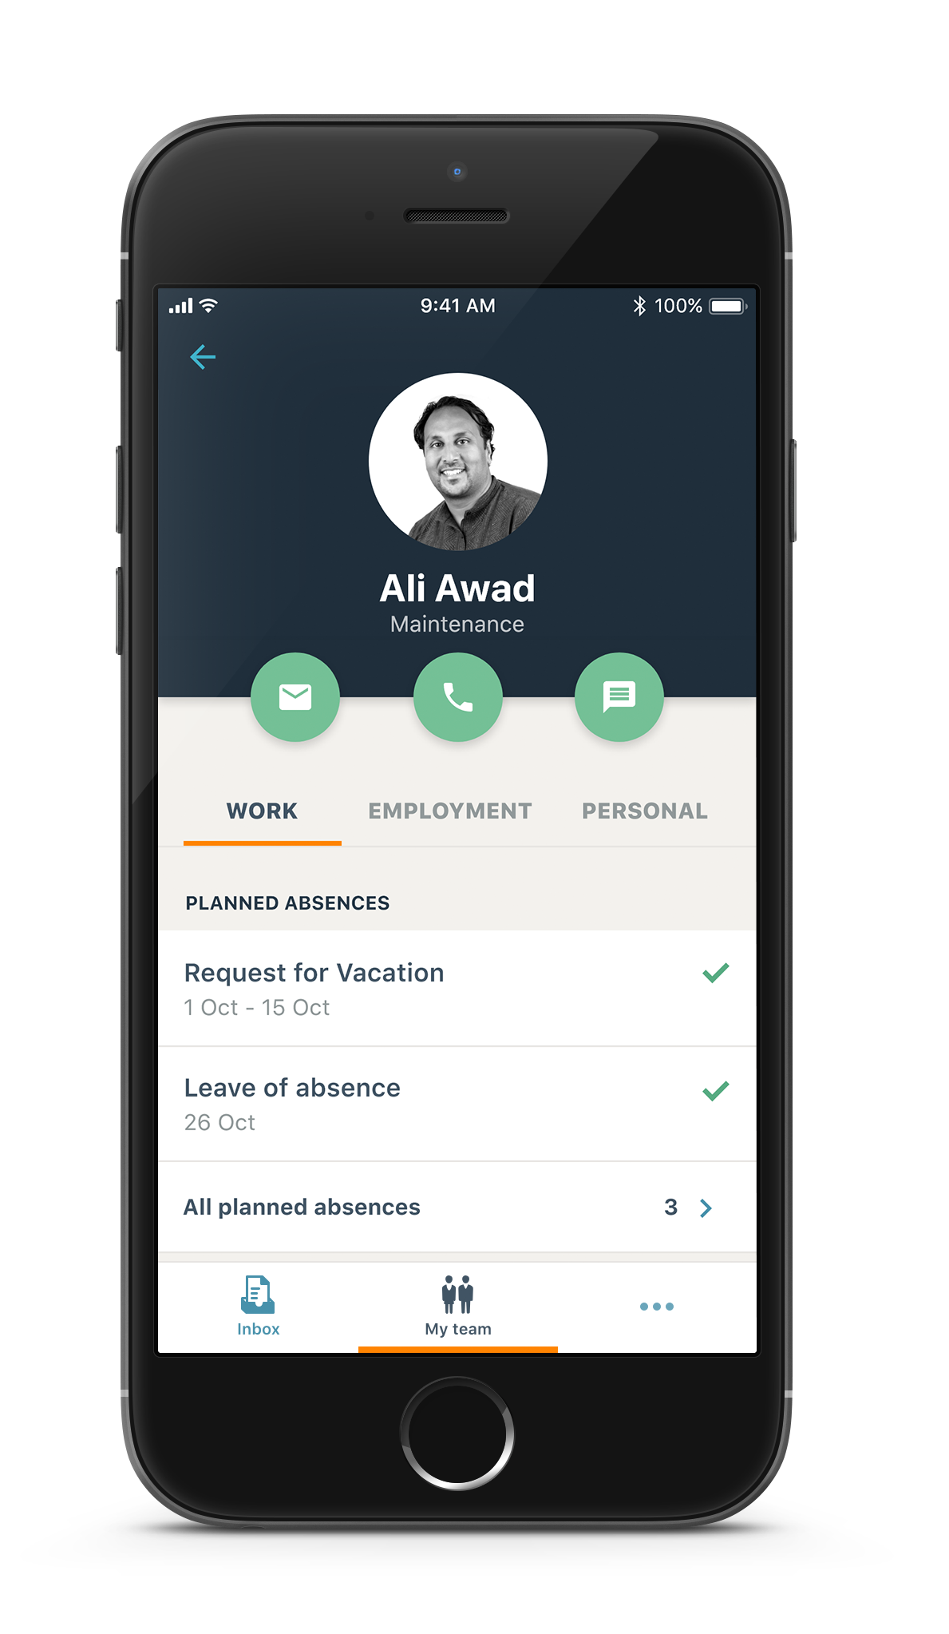
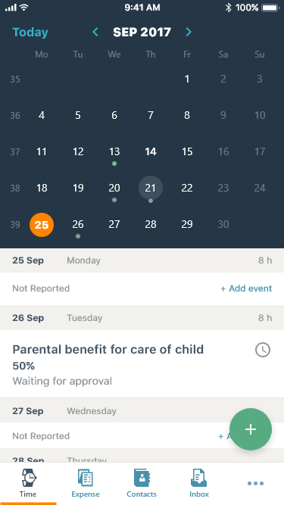
Проект
Швеция
Финляндия
Норвегия
Дания

Slide 4




Запрос
Заказчик
A что у нас с accessibility?
?
Мы
Клиенты

Slide 5
Что такое web accessibility?
Usability
Accessibility
У 15% пользователей есть ограничения, влияющие на иx способ взаимодействия с интернетом
Источник: ООН

Slide 6







Классификация ограничений
Слух
Зрение
Опорно-двигательный аппарат
Ментальное развитие
Постоянные
Временные
Ситуационные

Slide 7

Стандарт WCAG
4 принципа
3 уровня соответсвия
Воспринимаемость
A
Min
Управляемость
AA
Recommended
AAA
Max
Понятность
Надёжность

Slide 8
Приоритизация
Уровень соответствия
A
Min
AA
Recommended
AAA
Max
Типы нарушений

Slide 9
Приоритизация
Уровень соответствия
A
Min
AA
Recommended
AAA
Max
Типы нарушений

Slide 10
Приоритизация
Уровень соответствия
A
Min
AA
Recommended
AAA
Max
Типы нарушений

Slide 11

Совместимость со скринридерами
Впомогательная технология
Названия элементов

Slide 12

Совместимость со скринридерами
Впомогательная технология
Названия элементов

Slide 13
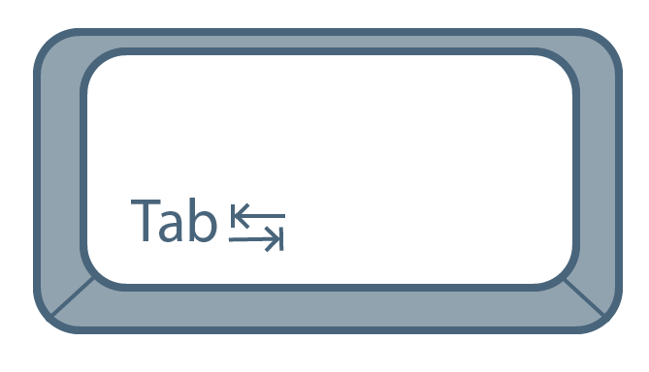
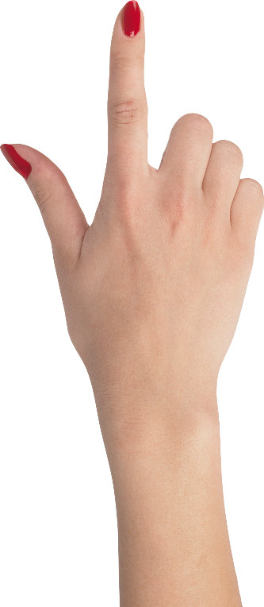
Доступ с клавиатуры
Весь контент
Фокус
Логическая последовательность

Slide 14


Доступ с клавиатуры
Весь контент
Фокус
Логическая последовательность

Slide 15
Цвет
1 из 12 мужчин
1 из 200 женщин
старадают нарушенным цветовосприятием
*по данным Colour blind awareness
Нельзя полагаться только на цвет
Контрастные соотношения

Slide 16
Цвет
1 из 12 мужчин
1 из 200 женщин
старадают нарушенным цветовосприятием
*по данным Colour blind awareness
Нельзя полагаться только на цвет
Контрастные соотношения

Slide 17

Результат
Accessibility testing

Slide 18
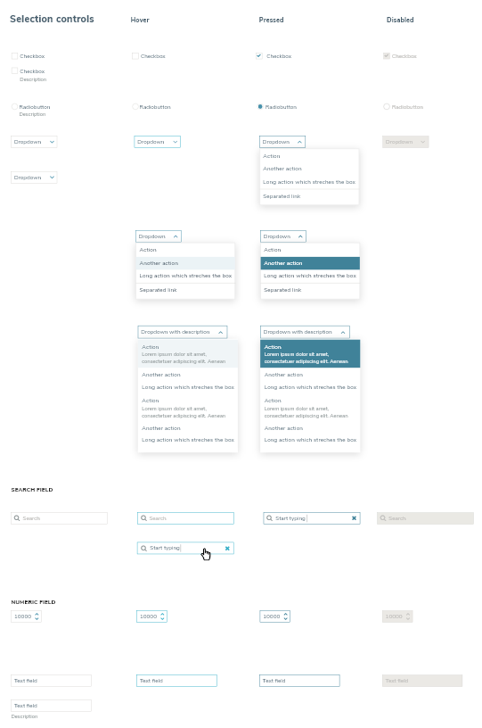

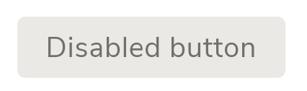
Стратегия
Библиотека элементов

Slide 19

Стратегия
Мобильное приложение
90.9%
Респондентов с нарушениями зрения используют мобильные скрин ридеры
WebAIM: Screen Reader
User Survey #7 Results

Slide 20
Заключение
Изначально тщательно исследовать ЦА, не забывая о группе людей с ограничениями
Чем раньше, тем проще/дешевле
Минимальная доступность лучше, чем её отсутствие

Slide 21
Спасибо за внимание
Ковтун Анна
Arcadia
anna.kovtun@arcadia.spb.ru

Slide 22
References
7 slide (docs picture)
Vector created by Rawpixel.com - Freepik.com
4 slide (icons)
Icons Designed by Freepik from www.flaticon.com
20 slide (phone picture)
Vector created by Johndory - Freepik.com

